Slide 1
草原 組員:蘇芬慧、梁羽萱

Slide 2
草原特色 開闊平坦 視野寬廣 適於奔馳

Slide 3
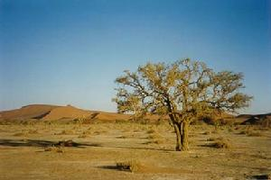
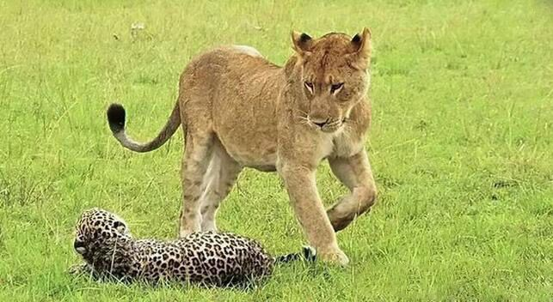
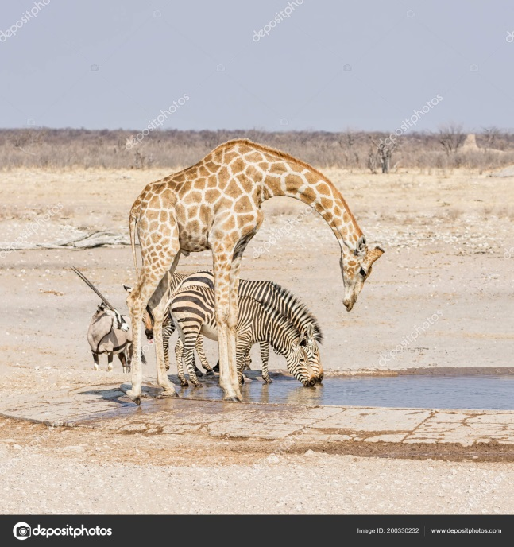
乾季雨季分明 植物生命力強 有草食性動物 及肉食性動物

Slide 4
消費者2
如:肉食性動物......
消費者
如:草食性動物......
生產者
如:植物......
清除者 如:禿鷹 鬣狼等
(兔子↓)
(↑狐狸)

Slide 5
草食性動物

Slide 6
長頸鹿
常與斑馬等動物聚在一起
利用長脖子
可提早發現敵人

Slide 7
斑馬
良好嗅覺可以
提早發現敵人

Slide 8
羚羊
利用善跳躍的雙腳
奔跑逃避敵害

Slide 9
穴兔
活動時間在
黎明和黃昏
交配製度
比較複雜
首領多妻制

Slide 10
地松鼠
群居動物
不善於攀爬
生活在地洞

Slide 11
肉食性動物

Slide 12
獅子
五官敏銳
用群體合作
的方式捕食

Slide 13
豹
獨自捕獵
五官敏銳
隱蔽性強
利用尾巴
保持平衡
https://youtu.be/X7xk3gXctwk

Slide 14
鬣狗
吃獅子等略食者吃剩
或自然死亡的屍體。
通常成群出來覓食。

Slide 15
禿鷹
腐肉的血會黏頭頸，但清潔不到。無羽毛的頭部方便讓太陽消毒被屍肉污染的皮膚

Slide 16
草原氣候

Slide 17
一半終年炎熱 一半普遍暖熱 特點是高溫且 少雨以及乾燥

Slide 18
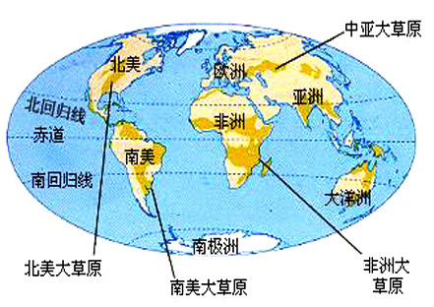
草原分布

Slide 19
動物遷移

Slide 20
3-5月草食動物 會隨水氣向前 雨水降下
生長出草 成為食物來源

Slide 21
當然肉食動物也會 跟隨草食動物前來
所以我們便看見
草原上最著名的
【動物大遷移】

Slide 22
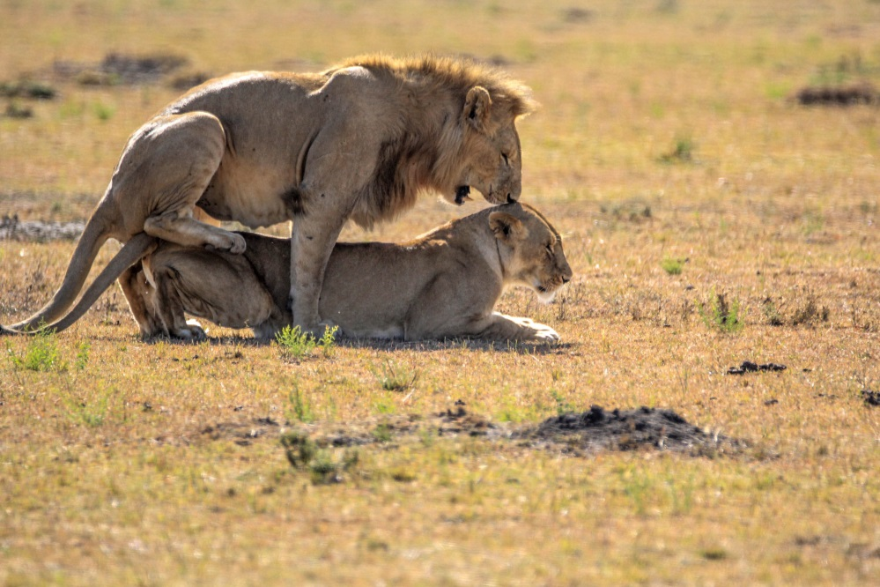
5-6月份雨季結束後， 便是動物的發情期

Slide 23
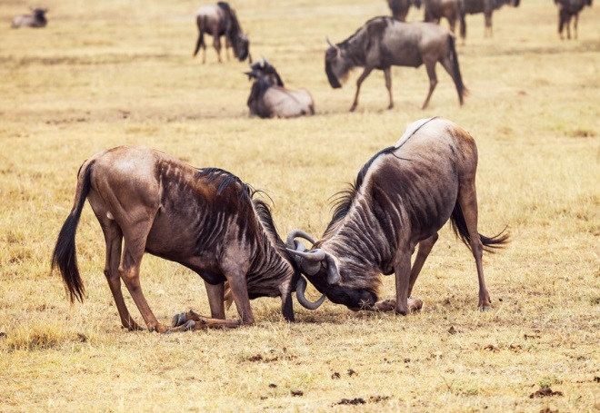
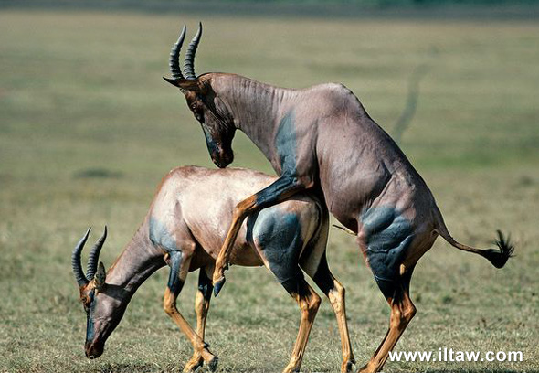
公牛羚會為建立地盤打鬥， 母牛羚則在地盤穿梭交配。

Slide 24
如何適應環境?
長頸鹿等動物聚一起，利用脖子看得遠。
斑馬的嗅覺可提早發現敵人。
羚羊利用雙腳奔跑來逃避敵害。
小型哺乳動物以挖洞的方式躲避敵害。

Slide 25
如何保護草原環境
研究瀕危物種
透過觀察和追蹤 研究數目和分佈
移除外來的植物
維護天然水窪提供水源
利用野外相機拍攝 製成物種清單
反偷獵巡邏

Slide 26
謝謝觀賞

Slide 27
感謝您的耐心聆聽

Slide 28
-END-

